Slide 1
Samen op weg naar een duurzame warmtevoorziening in Bijsteren en Husselerveld
Slotbijeenkomst
Dinsdag 4 november 2025

Slide 2
Programma
Welkom
Terugblik op de participatie
Uitkomsten uit het onderzoek
Intermezzo
Panelgesprek over de uitkomsten
Afsluiting

Slide 3
Participatie
Dialoog
Transparantie
Maatwerk binnen kaders
Van inwoners voor inwoners

Slide 4
Participatiebijeenkomsten
Januari: drie bewonersbijeenkomsten
Mei t/m oktober: vier meedenkgroep-bijeenkomsten
Juni: schoolbijeenkomst
Zomer: ijsjes uitdelen en met bureau in de wijk
Juni t/m september: enquête onder 155 bewoners
November: slotbijeenkomst

Slide 5
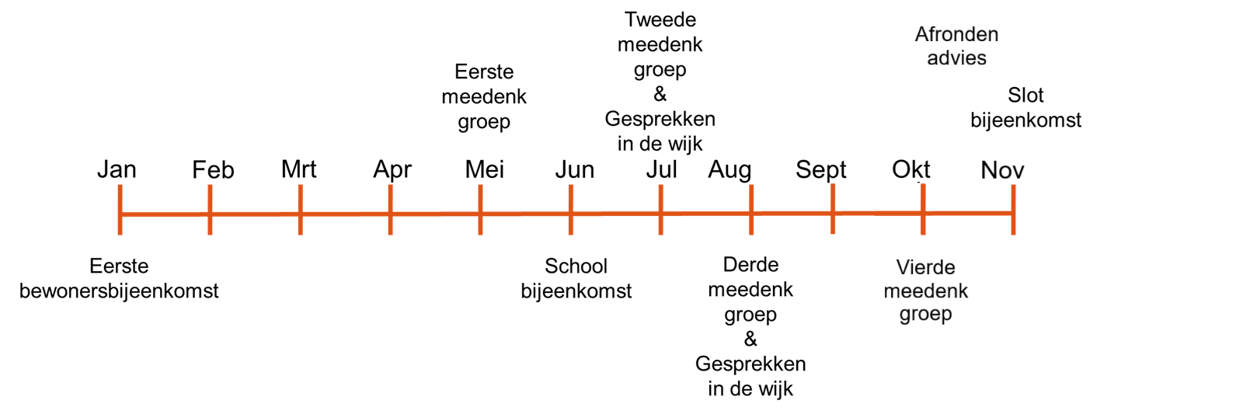
Planning

Slide 6
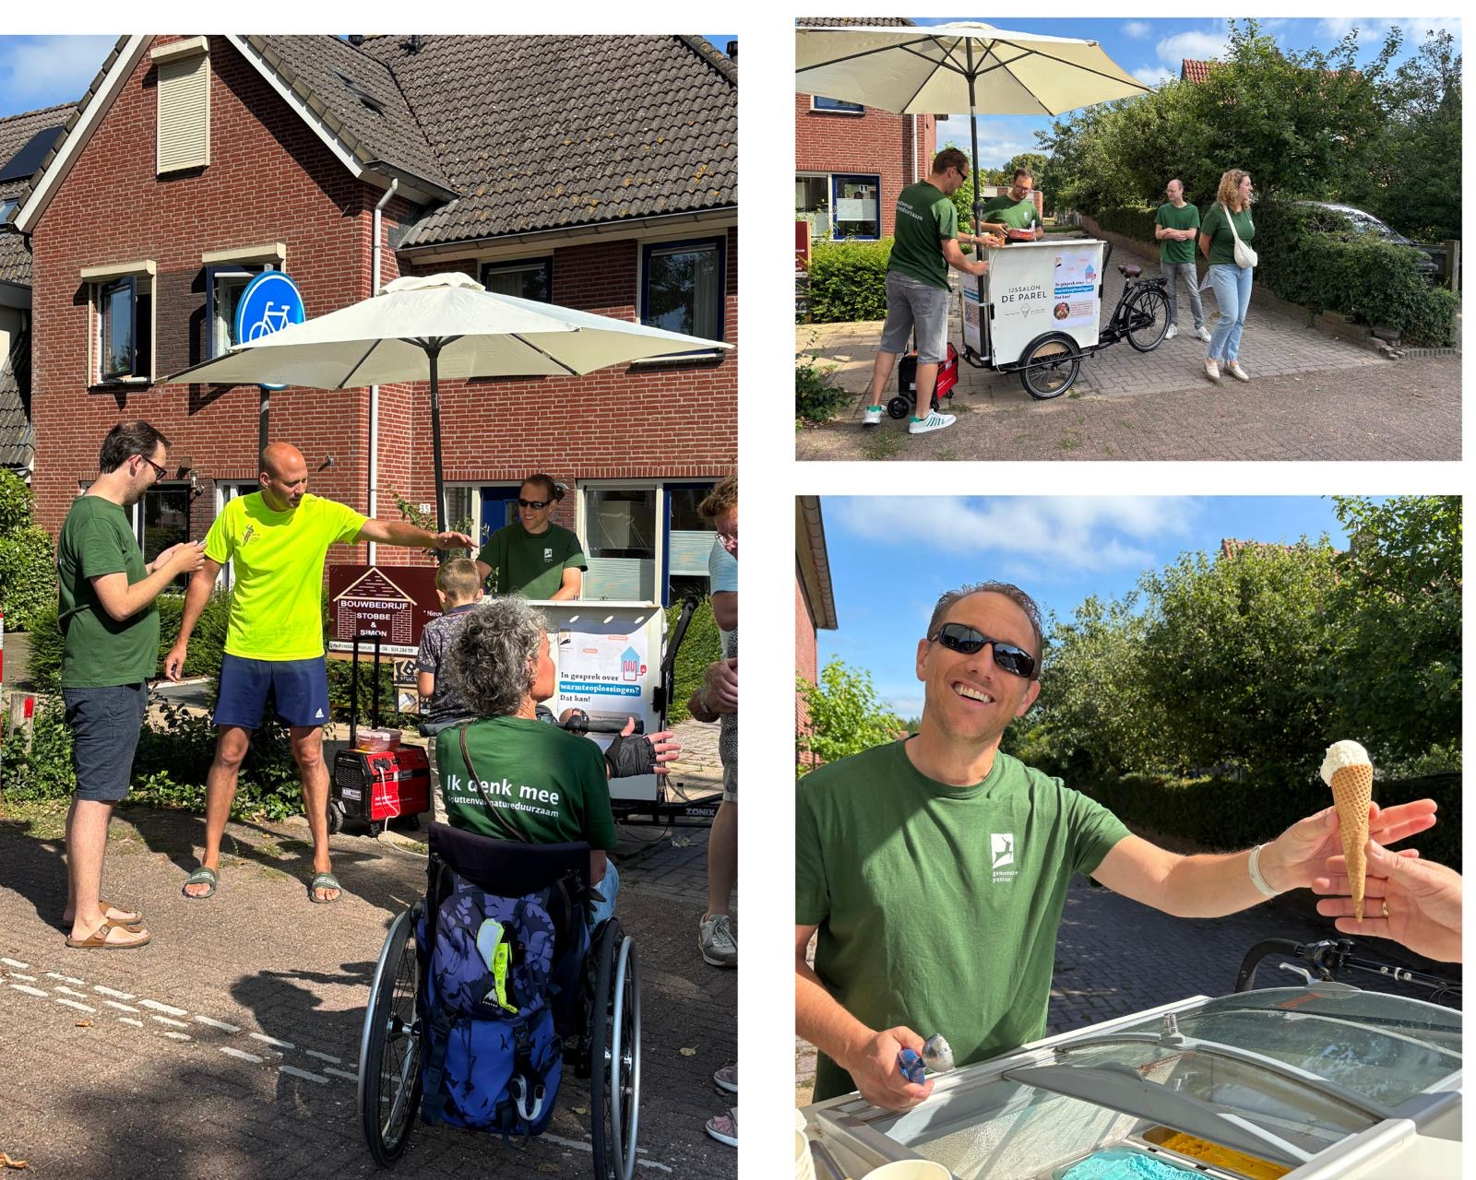
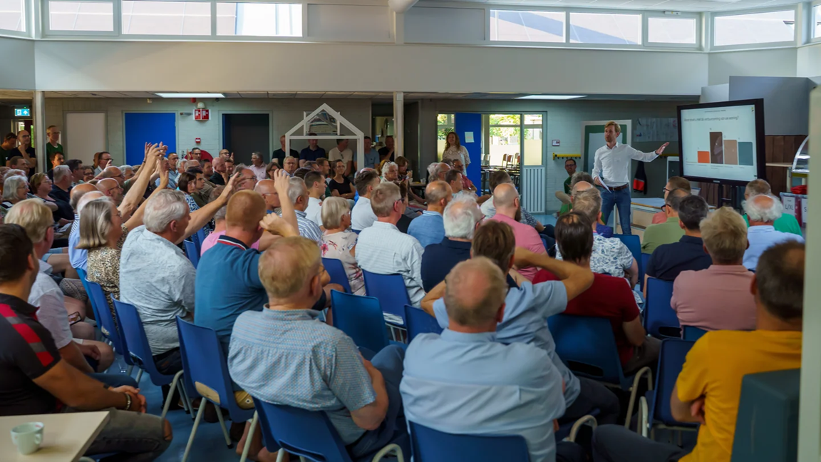
Participatie

Slide 7
Uitkomsten uit participatie
Betaalbaarheid is dé voorwaarde
Betrouwbaarheid moet gegarandeerd zijn
Er is geen one-size-fits-all
Keuzevrijheid wordt gewaardeerd
Tijd en zorgvuldigheid boven snelheid
Draagvlak voor duurzaamheid bestaat

Slide 8
Uitkomsten en Advies

Slide 9


Slide 10
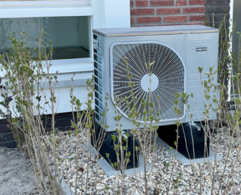

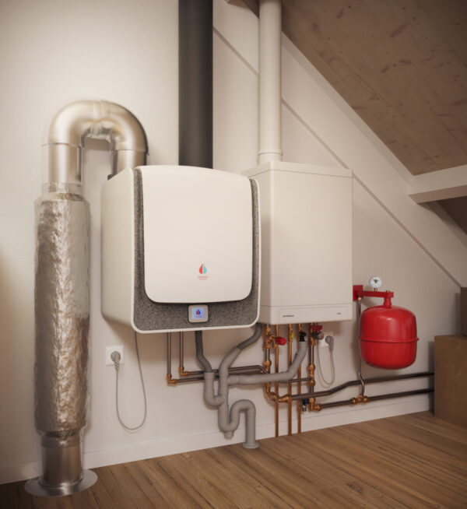
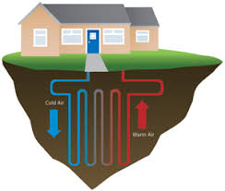
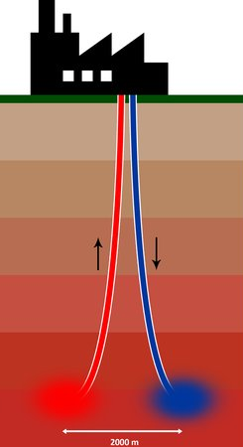

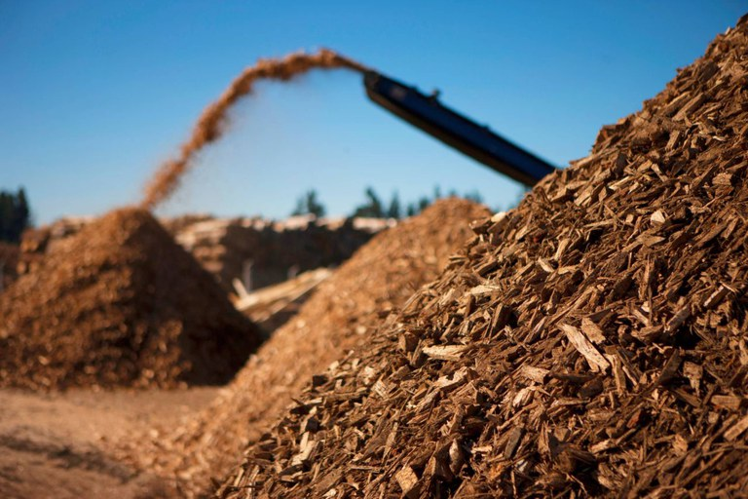

Alle technieken

Slide 11
Eerste selectie
Notes:
Vraagtekens bij kernenergie. Geen kruizen wel circels over degenen die doorgaan. Misschien ga ik ze transparant.

Slide 12
Verdiepende analyse -> varianten
 | Referentie | Variant 2. | Variant 3. | Variant 4. | Variant 5. | Variant 6
Variant | Cv-Ketel | Hybride Warmtepomp | Lucht Water Warmtepomp | Mini- collectief | Klein- collectief | Groot- collectief
Kosten 30 jaar | €144 - €181 | €150 - €212 | €138 - €254 | €187 - €250 | €198 - €311 | €187 - €250
Maand lasten | €121 - €157 | €89 - €101 | €64 - €82 | €165 - €208 | €176 - €219 | €165 - €208

Slide 13
Verdiepende analyse -> varianten
 | Referentie | Variant 2. | Variant 3. | Variant 4. | Variant 5. | Variant 6
Variant | Cv-Ketel | Hybride Warmtepomp | Lucht Water Warmtepomp | Mini- collectief | Klein- collectief | Groot- collectief
Kosten 30 jaar | €144 - €181 | €150 - €212 | €138 - €254 | €187 - €250 | €198 - €311 | €187 - €250
Maand lasten | €121 - €157 | €89 - €101 | €64 - €82 | €165 - €208 | €176 - €219 | €165 - €208
Notes:
Verkeerde kosten getallen. Maandelijkse lasten die een bewoner heeft. Thijs checken via mail. Getallen afronden. Geen kruizen. Wel pijltjes

Slide 14
Samen op weg naar een duurzame warmtevoorziening in Bijsteren en Husselerveld
Slotbijeenkomst
Dinsdag 4 november 2025

Slide 15
Geluiden
Geluid 1
Geluid 2
Geluid 3
Geluid 4
Geluid 5
Geluid 6
Geluid 7
Geluid 8
Bladblazers
Muziek uit open raam
Auto starten
Warmtepomp
Bouwplaats
Regen-windgong
Spelende kinderen
Basketbal

Slide 16
Afsluiting
Vragen?
  Neem dan gerust contact op met Guido. Op woensdagen tussen 09.00 en 10.00 uur tijdens het inloopspreekuur in het gemeentehuis, Fontanusplein 1. Of bel 0341-359 622 of mail naar duurzaamheid@putten.nl.

